Slide 1





V Jornadas de Gestión del Patrimonio Bibliográfico REBIUN
Universidad de Barcelona, 16-17 de abril 2026
Integración de tecnologías emergentes en el CRAI de la Universidad de Barcelona: IA y 3D al servicio del patrimonio
Ramon Anglada Lara (UB)
Roberta Boscaro (UB)

Slide 2
Contexto
En el marco de la transformación digital y la colaboración interinstitucional, la Unidad de Proceso Técnico del CRAI de la Universidad de Barcelona explora e incorpora tecnologías emergentes de libre acceso.
Líneas principales de actuación
Aplicación de IA en catalogación, reconocimiento de recursos textuales, gráficos y audios.
Situación actual
Proyectos en fase experimental con resultados preliminares.

Slide 3
Inteligencia Artificial aplicada a la catalogación:
Pruebas con las versiones gratuitas de diferentes herramientas de IA (Copilot, ChatGPT, Perplexity, Claude, Gemini, Deepseek)
Obtención de los mejores resultados catalográficos con ChatGPT
Objetivo inicial: analizar la capacidad de las versiones gratuitas para generar registros bibliográficos a partir de información básica estructurada y imágenes

Slide 4
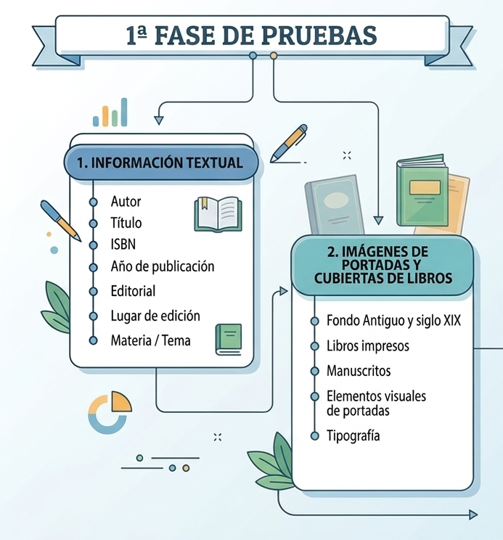

Slide 5
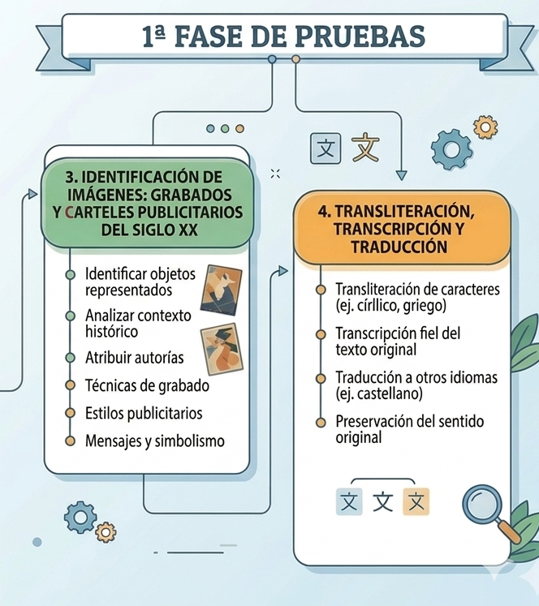

Slide 6
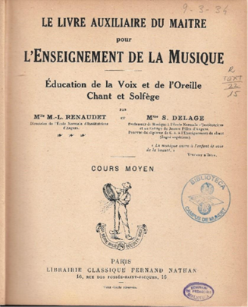
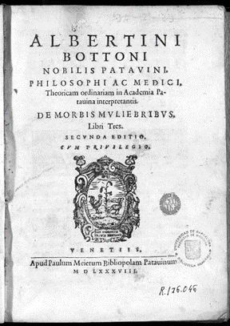
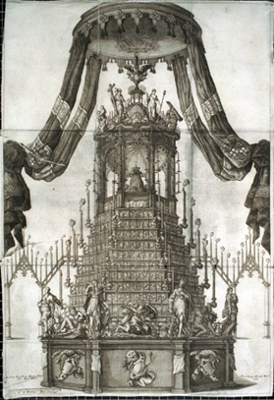

Ejemplos de los materiales utilizados en las pruebas

Slide 7
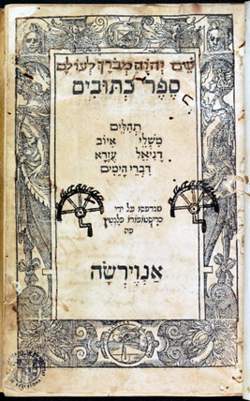
Transliteración, transcripción y traducción
2 aplicaciones prácticas:
Transliteración del hebreo para obtener puntos de acceso en RA
Transliteración del ruso en la catalogación de discos de vinilo.

Slide 8
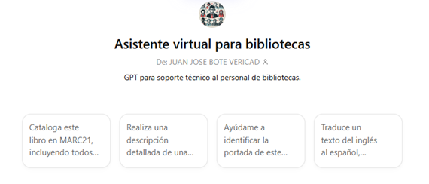
Unas pruebas que permitieron participar en la elaboración del GPT Asistente virtual para bibliotecas (disponible en ChatGPT)

Slide 9
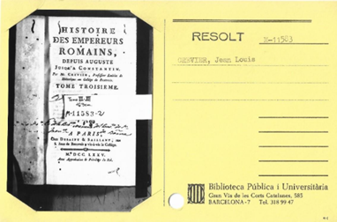
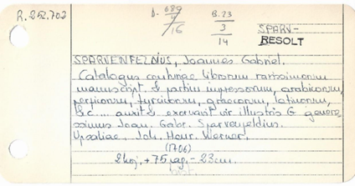
2ª fase de las pruebas: fichas bibliográficas (cedularios) de Fondo Antiguo
3 tipologias: mecanuscritas, manuscritas y fotografías
Proceso completo: digitalización, generación del registro bibliográfico mediante IA y carga del fichero XML en ALMA.

Slide 10
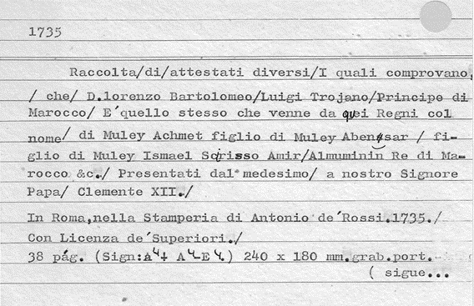
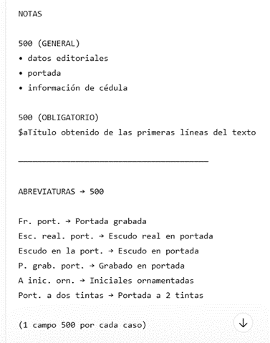
Partes básicas del prompt: el objetivo, las fuentes normativas aplicables, especificaciones de los principales campos MARC, y finalmente, el formato de salida del registro bibliográfico para su posterior carga en Alma

Slide 11
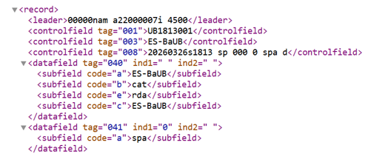
Primeros registros bibliográficos cargados en ALMA por parte del CSUC pendientes de revisión por personal catalogador.
Con un único prompt se pueden obtener un gran número de registros consistentes de forma rápida y automatizada incluso utilizando las versiones gratuitas.

Slide 12
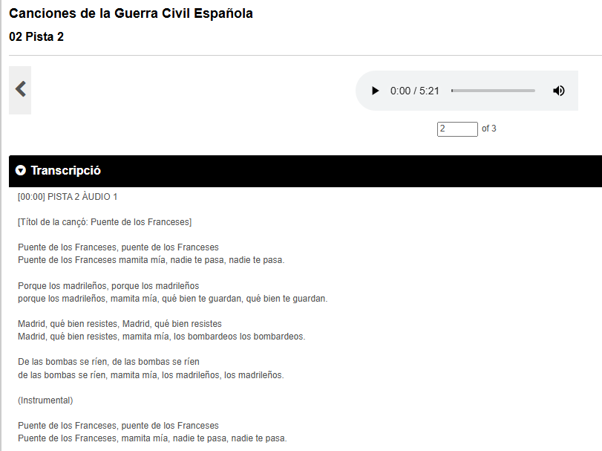

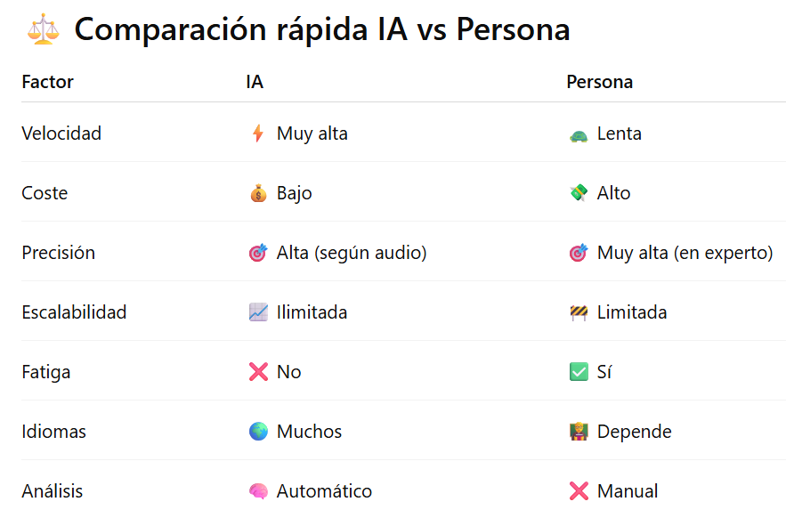
👉 La IA funciona muy bien cuando:
El audio es limpio. No hay ruido de fondo
Hay pocos hablantes

Slide 13
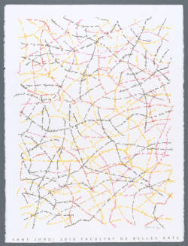
Descripción de documentos gráficos
Apoyo al trabajo profesional (no sustitución) 🤝
Ahorro significativo de tiempo ⏱️
Mayor productividad en grandes volúmenes 📚
Mayor identificación de los detalles --> Mejora la indexación y la recuperación de la información 🔎
Consistencia en las descripciones 📏

Slide 14
A pesar de la IA, las personas siguen siendo necesarias
🧑 Humano
Puede interpretar
según el contexto:
Lenguaje ambiguo
Ironía o sarcasmo
Referencias culturales
Frases incompletas
Lenguaje informal
🤖 IA
Reconoce patrones
Transcribe palabras
La IA es muy buena reconociendo palabras, pero las personas siguen siendo necesarias porque entienden el significado real del lenguaje.

Slide 15
A pesar de la IA, las personas siguen siendo necesarias
🧑 Humano
Lo que permite hacer:
Detectar errores
Corregir palabras mal interpretadas
Mejorar puntuación
Ajustar el formato
Etc.
✔ Beneficios
Reduce tiempo
Reduce costes
Mantiene calidad alta
Hoy en día no se trata de sustituir a las personas, sino de combinar la IA y el trabajo humano para obtener mejores resultados.

Slide 16
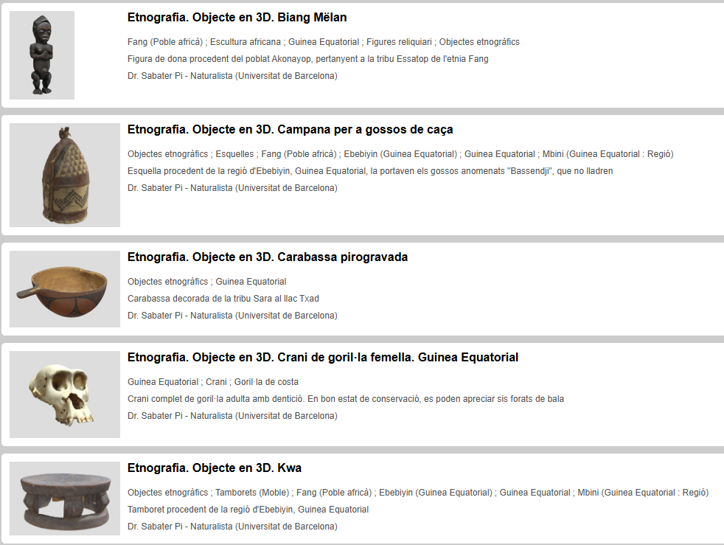

Proyecto piloto desarrollado por la Unidad de Proceso Técnico del CRAI-UB que ha permitido digitalizar en 3D una selección de objetos patrimoniales del fondo Sabater Pi.
Disponibles en línea: Memoria Digital de Cataluña

Slide 17
Metodología de trabajo
Captura fotográfica en 360º
Procesamiento → Software Agisoft Metashape
Publicación → Visualización en Sketchfab; integración en CONTENTdm
Ventajas del proyecto
Nuevas formas de estudio, visualización y divulgación
Preservación de objetos frágiles o raros
Integración en repositorios digitales científicos

Slide 18
Una red de colaboraciones imprescindible
Generalitat de Catalunya. Proyecto Giravolt
Consorcio de Servicios Universitarios de Cataluña (CSUC) para integrar los contenidos en el portal de la Memoria Digital de Cataluña (MDC)
OCLC per poder accedir als recursos a través del CONTENTdm
Facultad de Información y Medios Audiovisuales de la Universidad de Barcelona
Unidad de Gestión de la Colección del CRAI de la Universidad de Barcelona
Museo Virtual de la Universidad de Barcelona

Slide 19
Muchas gracias!
Ramon Anglada Lara
ranglada@ub.edu
Roberta Boscaro
roberta.boscaro@ub.edu

